Slide 1
Na nepřátelském území
18. 9. 2022

Slide 2

1. Janův 3, 18-24
Dítky, nemilujme pouhým slovem, ale opravdovým činem. V tomto poznáme, že jsme z pravdy, a tak před ním upokojíme své srdce, ať nás srdce obviňuje
z čehokoliv; neboť Bůh je větší než naše srdce a zná všecko! Moji milí, jestliže nás srdce neobviňuje, máme svobodný přístup k Bohu; oč bychom ho žádali, dostáváme od něho, protože zachováváme jeho přikázání a činíme, co se mu líbí. A to je jeho přikázání: věřit jménu jeho Syna Ježíše Krista
a navzájem se milovat, jak nám přikázal. Kdo zachovává jeho přikázání, zůstává v Bohu a Bůh
v něm; že v nás zůstává, poznáváme podle toho, že nám dal svého Ducha.

Slide 3
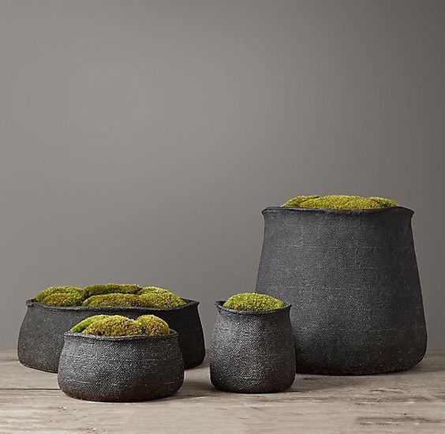
Modlitby
Blízcí…
Město…
Kraj…
Národ…
Volby do Senátu ČR 23. a 24. září 2022 a 30. září a 1. října 2022.
První kolo proběhne souběžně
s volbami do zastupitelstev obcí.
Válečný konflikt na Ukrajině.

Slide 4
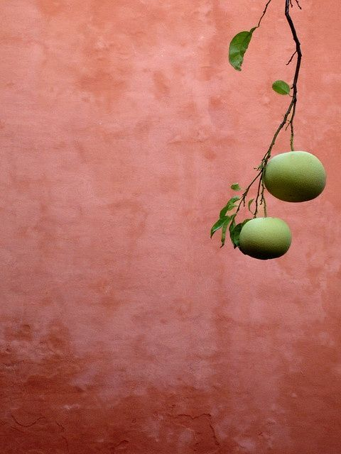
oznámení
Sbírka NF Nehemia
Humanitární pomoc pro Ukrajinu.
číslo účtu:1057340/2060, var. s. 1009
Již více než 200 dní probíhají těžké boje a Ukrajina čelí mnoha výzvám. Děkujeme všem, kdo jste v tom
s námi. Zde krátké video, kam všude proudila a stále proudí i vaše pomoc.
200 dní války na Ukrajině a pomoc církve UAOG Lutsk.
https://www.youtube.com/watch?v=vgY3t8eDxd4

Slide 5
daniel
Ve třetím roce kralování Jójakíma, krále judského, přitáhl Nebúkadnesar, babylónský král, k Jeruzalému a oblehl jej. Panovník Hospodin mu vydal do rukou judského krále Jójakíma a část nádob Božího domu. Nebúkadnesar je dopravil do země Šineáru,
do domu svého božstva; nádoby dal dopravit do klenotnice svého boha. Pak rozkázal král Ašpenazovi, vrchnímu nad dvořany, aby přivedl z Izraelců, a to z královského potomstva a ze šlechty, jinochy bez jakékoli vady, pěkného vzhledu, zběhlé ve veškeré moudrosti, kteří si osvojili poznání, rozumějí všemu vědění a jsou schopni stávat v královském paláci a naučit se kaldejskému písemnictví a jazyku. Král pro ně určil každodenní příděl z královských lahůdek a z vína, které pil při svých hodech, a dal je vychovávat po tři roky.
Po jejich uplynutí měli stávat před králem. Z Judejců byli mezi nimi Daniel, Chananjáš, Míšael a Azarjáš. Velitel dvořanů jim změnil jména: Danielovi dal jméno Beltšasar, Chananjášovi Šadrak, Míšaelovi Méšak a Azarjášovi Abed-nego. Ale Daniel si předsevzal, že se neposkvrní královskými lahůdkami a vínem, které pil král při svých hodech. Požádal velitele dvořanů, aby se nemusel poskvrňovat.
A Bůh dal Danielovi dojít u velitele dvořanů milosrdenství a slitování. Velitel dvořanů však Danielovi řekl: „Bojím se krále, svého pána, který vám určil pokrm a nápoj. Když uvidí, že jste v tváři přepadlejší než jinoši z vašich řad, připravíte mě u krále o hlavu.“ Daniel tedy navrhl opatrovníkovi, kterého určil velitel dvořanů nad Danielem, Chananjášem, Míšaelem a Azarjášem: „Zkus to se svými služebníky po deset dní. Ať nám dávají k jídlu zeleninu a k pití vodu. Potom porovnáš vzhled náš a vzhled jinochů, kteří jedli královské lahůdky, a učiň se svými služebníky podle toho, co uvidíš.“ Opatrovník je v té věci vyslyšel a zkusil to s nimi po deset dní. Po uplynutí deseti dnů se ukázalo, že jejich vzhled je lepší; byli statnější než ostatní jinoši, kteří jedli královské lahůdky. Opatrovník tedy odnášel jejich lahůdky a víno, které měli pít, a dával jim zeleninu. A Bůh dal těm čtyřem jinochům vědění a zběhlost ve veškerém písemnictví
a moudrosti. Danielovi dal nadto porozumět všem viděním a snům. Po uplynutí doby, kdy podle králova nařízení měli být předvedeni, přivedl je velitel dvořanů před Nebúkadnesara. Král s nimi rozmlouval a žádný mezi nimi nebyl shledán takový jako Daniel, Chananjáš, Míšael a Azarjáš. Proto stávali před králem. Pokud šlo o porozumění moudrosti, které od nich král vyžadoval, shledal, že desetkrát předčí všechny věštce a zaklínače, kteří byli v celém jeho království. A Daniel tam zůstal až do prvního roku vlády krále Kýra.

Slide 6
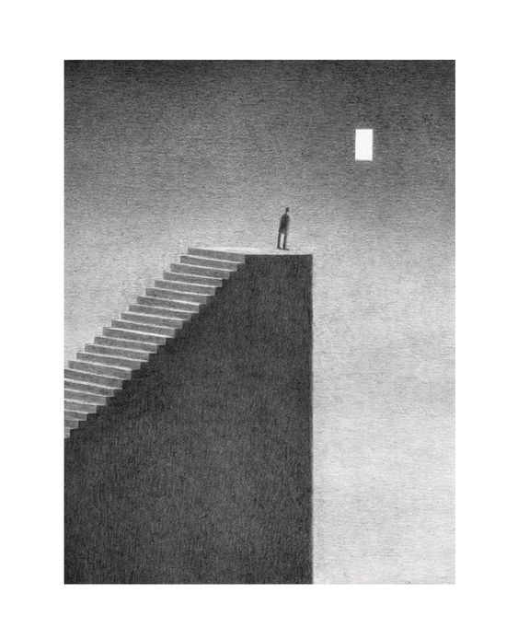
Nepřátelské území
Daniel je v době svého dospívání (605 let p.n.l.) odvlečen, formálně zbaven identity, vykastrován, ponížen.
Jak se cítí v nepřátelském prostředí, v ohrožení života, bez podpory rodiny a ve velmi duchovně ztíženém prostřední modloslužbou a okultismem?
Kde jsou jeho plány, sny a touhy?
Co udělal špatného, že musí takto trpět?
V zajetí prožije 69 let.

Slide 7
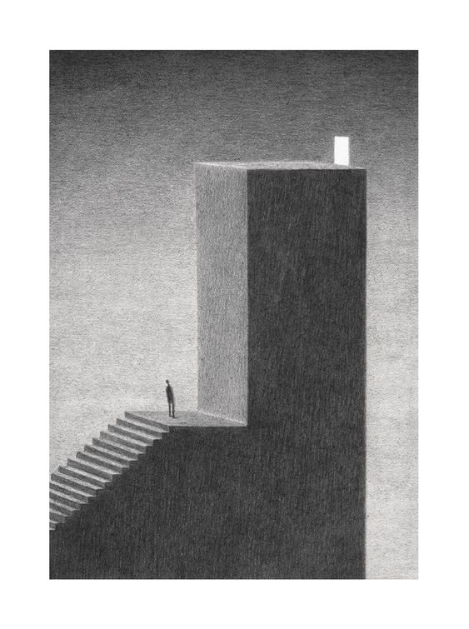
Proč se dějí špatné věci nevinným
Bůh je trpělivý otec, ale nemůže popřít sám sebe
a svoje slovo.
Jer 26, 1 a Iz 39, 5
490 let mluvil k Izraelcům jako milující otec, napomíná své syny, nabízí vedení a řešení, znovu a znovu, ale…
Izraelci neberou BOŽÍ varování vážně, ignorují jeho slovo, neřídí jeho doporučeními. Devastují svojí neposlušností sebe i svěřenou zaslíbenou zemi.
490 let nedají odpočinout po 7 letech půdě (Leviticus 25).
Důsledek 70 let zajetí v Babylóně.
Jak vážně bereme BOŽÍ SLOVO?
Trpí kvůli nám nevinní?

Slide 8
Důsledky boží soud x ježíš
I řekl Izajáš Chizkijášovi: „Slyš slovo Hospodina zástupů! Hle, přijdou dny
a bude odneseno do Babylónu všechno, co je v tvém domě, poklady , které nahromadili tvoji otcové až do tohoto dne. Nic tu nezbude, praví Hospodin.
I některé tvé syny, kteří z tebe vzejdou, které zplodíš, vezmou a stanou se kleštěnci v paláci krále babylónského.“
Izajáš 39, 5-7
Snad uslyší a odvrátí se každý od své zlé cesty a já budu litovat toho, že jsem
s nimi chtěl zle naložit za jejich zlé skutky. Řekneš jim: Toto praví Hospodin: Jestliže mě neuposlechnete a nebudete se řídit mým zákonem, který jsem vám vydal, a nebudete-li poslouchat slova mých služebníků proroků, které vám nepřetržitě posílám – a vy jste neposlechli! – naložím s tímto domem jako se Šílem a toto město vydám
v zlořečení u všech pronárodů země.“
Jeremjáš 26, 3-6

Slide 9
Daniel v akci
Král se proto rozhněval, velice se rozzlobil a rozkázal všechny babylónské mudrce zahubit. Když byl vydán rozkaz a mudrci byli zabíjeni, hledali též Daniela a jeho druhy, aby byli zabiti. Tehdy se Daniel rozvážně a uvážlivě obrátil na Arjóka, velitele královy tělesné stráže, který vyšel zabíjet babylónské mudrce. Otázal se Arjóka, králova zmocněnce: „Proč je králův rozkaz tak přísný?“ Arjók Danielovi tu věc oznámil. Daniel vešel ke králi a prosil ho, aby mu dal určitou dobu, že králi ten výklad sdělí. Pak Daniel odešel do svého domu a oznámil tu věc svým druhům, Chananjášovi, Míšaelovi a Azarjášovi. Vyzval je, aby prosili Boha nebes o slitování ve věci toho tajemství, aby Daniel a jeho druhové nebyli zahubeni se zbytkem babylónských mudrců. I bylo to tajemství Danielovi zjeveno v nočním vidění. Daniel dobrořečil Bohu nebes. Promlouval takto: „Požehnáno buď jméno Boží od věků až na věky. Jeho je moudrost i bohatýrská síla. On mění časy i doby, krále sesazuje, krále ustanovuje, dává moudrost moudrým, poznání těm, kdo mají rozum. Odhaluje hlubiny a skryté věci, poznává to, co je ve tmě, a světlo s ním bydlí. Tobě, Bože otců mých, chci vzdávat čest a chválu, neboť jsi mi dal moudrost a bohatýrskou sílu. Oznámils mi nyní, oč jsme tě prosili, oznámil jsi nám královu záležitost.“ Daniel tedy vešel k Arjókovi, kterého král ustanovil, aby zahubil babylónské mudrce. Přišel a řekl mu toto: „Babylónské mudrce nehub! Uveď mě před krále, sdělím králi výklad.“ Arjók neprodleně uvedl Daniela před krále a řekl mu: „Našel jsem muže z judských přesídlenců, který králi oznámí výklad.“ Král oslovil Daniela, který měl jméno Beltšasar: „Jsi schopen oznámit mi sen, který jsem měl, a jeho výklad?“ Daniel králi odpověděl: „Tajemství, na které se král ptá, nemohou králi sdělit ani mudrci ani zaklínači ani věštci ani planetáři. Ale je Bůh v nebesích, který odhaluje tajemství. On dal králi Nebúkadnesarovi poznat, co se stane v posledních dnech. Daniel 2, 12- 28

Slide 10

Reakce Nebúkadnesara
Tu král Nebúkadnesar padl na tvář, poklonil se před Danielem a rozkázal, aby mu byla obětována oběť přídavná s vonnými dary. Král Daniela oslovil: „Vpravdě, váš Bůh je Bůh bohů a Pán králů, který odhaluje tajemství, neboť jsi mi dokázal toto tajemství odhalit.“Král pak Daniela povýšil, dal mu mnoho velikých darů i moc nad celou babylónskou krajinou
a učinil ho nejvyšším správcem všech babylónských mudrců. Ale Daniel prosil krále, aby správou babylónské krajiny pověřil Šadraka, Méšaka a Abed-nega. Daniel sám zůstal na královském dvoře.
Daniel 2, 46-49

Slide 11
Kdo je vítěz?
Nebúkadnesar
Měl vše…
…přesto hledá Boha.
Aby Boha mohl nalézt všechno ztrácí.
I mocní a zdánlivě silní lidé potřebují Ježíše, aby se jim život nerozsypal pod rukama.
Danilel
Ztratil vše…
…přesto důvěřuje Bohu.
Když se přiznáváme k Ježíši, ON se přiznává k nám. Vrací nám důstojnost, autoritu a moc.
I slabí a zdánlivě bezmocní mění běh dějin, pokud svůj život dají k dispozici Ježíši a nehledají vlastní slávu.

Slide 12
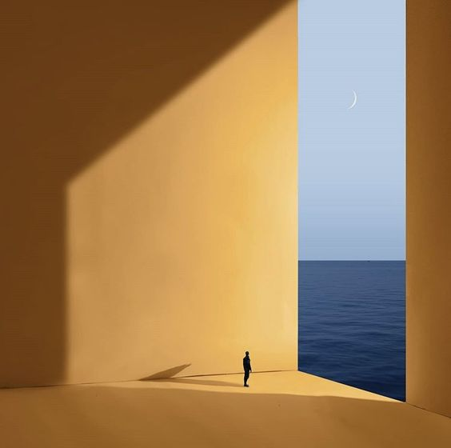
Jak obstát na nepřátelském území
Daniel ví kým je a komu věří. Vidí se BOŽÍMA očima, ne očima nepřátel. Nechá se formovat pouze BOŽÍM SLOVEM.
Neidentifikuje se s novou identitou vnucenou novým jménem. Bůh je můj soudce
I my jsme pod tlakem a dostáváte různá jména.
Je ve spojení s Bohem, naslouchá mu a řídí se jeho instrukcemi, rozkazy velitele, který má nadhled.
Nenechá se ovládnout strachem, ale vládne nad ním… důvěřuje Bohu i v přímé konfrontaci se smrtí.
Nenechá se ovlivňovat okolím, ale dovolí Bohu, aby skrze něj ovlivňoval okolí. Jedná s úctou k lidem.
Sytí se pouze tím co ho neznesvěcuje, nedává prostor nečistotě, okultismu, modloslužbě.

Slide 13

Jsi požehnán, aby si byl požehnáním
Všichni jsme svým způsobem na nepřátelském území.
A ty, můj synu, buď silný milostí Krista Ježíše, a co jsi ode mne slyšel před mnoha svědky, svěř to věrným lidem, kteří budou schopni učit zase jiné. Snášej se mnou všechno zlé jako řádný voják Krista Ježíše. Kdo se dá na vojnu, nezaplétá se do záležitostí obyčejného života; chce obstát před tím, kdo mu velí. 2. Timoteovi 2, 1- 4
V každé životní etapě se rozhodujeme.
Budeme jako Daniel nebo jeho předkové?
Neustále volíme mezi životem a smrtí…
…požehnáním a prokletím.

